Slide 1
ΤΟ ΟΥΚΡΑΝΙΚΟ ΖΗΤΗΜΑ
Σοφοκλής Πλουσής
Νίκος Πράνταλος Κοντονής

Slide 2
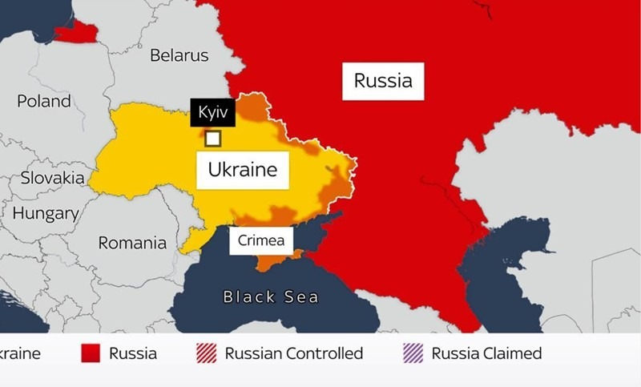

Slide 3
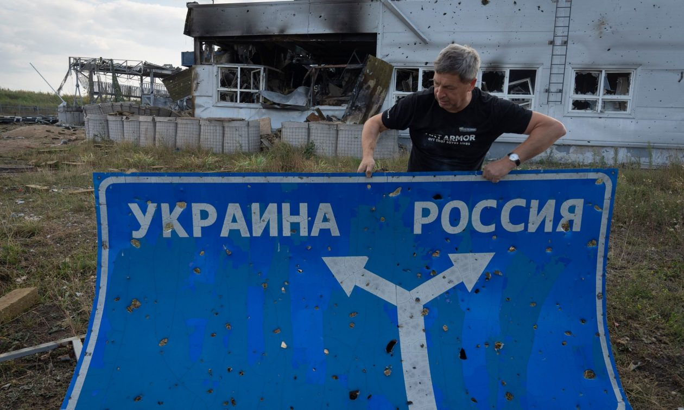

Slide 4
ΙΣΤΟΡΙΚΗ ΑΝΑΔΡΟΜΗ ΣΤΙΣ ΡΩΣΟΟΥΚΡΑΝΙΚΕΣ ΣΧΕΣΕΙΣ
Η περιπλοκότητα των ρωσοουκρανικών σχέσεων εκτείνονται στο βάθος της ιστορίας και η ύπαρξη ή μη ουκρανικού έθνους είναι ένα από τα βασικότερα θέματα.
9^{ος} αιώνας: ίδρυση στο Κίεβο του πρώτου ρωσικού κράτους (κράτος των Ρως) - Προσχώρηση στον χριστιανισμό από το Πατριαρχείο της Κωνσταντινούπολης - Αντίληψη μιας ενιαίας συλλογικότητας - Κατάκτηση Ρωσίας από Μογγόλους - Πρώτα ρήγματα στις σχέσεις μεταξύ των Ανατολικών Σλάβων.
Μεσαίωνας: η Δυτική Ουκρανία στην κατοχή της Πολωνίας – Προσπάθεια προσχώρησης των Ουκρανών στον ρωμαιοκαθολικισμό – 1596: δημιουργία της «Εκκλησιαστικής Ένωσης» (Ουνία) – 1633: αποκατάσταση της Ορθόδοξης Εκκλησίας – Κίεβο: η μητέρα όλων των ρωσικών πόλεων.

Slide 5
ΙΣΤΟΡΙΚΗ ΑΝΑΔΡΟΜΗ ΣΤΙΣ ΡΩΣΟΟΥΚΡΑΝΙΚΕΣ ΣΧΕΣΕΙΣ
Α΄ Παγκόσμιος Πόλεμος: Υπόθαλψη από Γερμανική και Αυστροουγγρική Αυτοκρατορία του αυτονομιστικού κινήματος στην Ουκρανία για αποστασία από τη Ρωσία που είχε συνταχθεί με την Αντάντ.
Επανάσταση και Ρωσικός εμφύλιος πόλεμος 1917-1922: Προσπάθειες Αντάντ για απόσχιση της Ουκρανίας - Ίδρυση της Σοβιετικής Σοσιαλιστικής Δημοκρατίας της Ουκρανίας – Ι.Στάλιν «Ο μαρξισμός και το εθνικό ζήτημα»: αναγνώριση περιφερειακής αυτονομίας στις εθνότητες.
Λιμός στην Ουκρανία 1932-1933: καταπολέμηση των κουλάκων (γαιοκτήμονες) - κολεκτιβοποίηση (αγροτική πολιτική) με στόχο την επίσπευση της εκβιομηχάνισης.

Slide 6
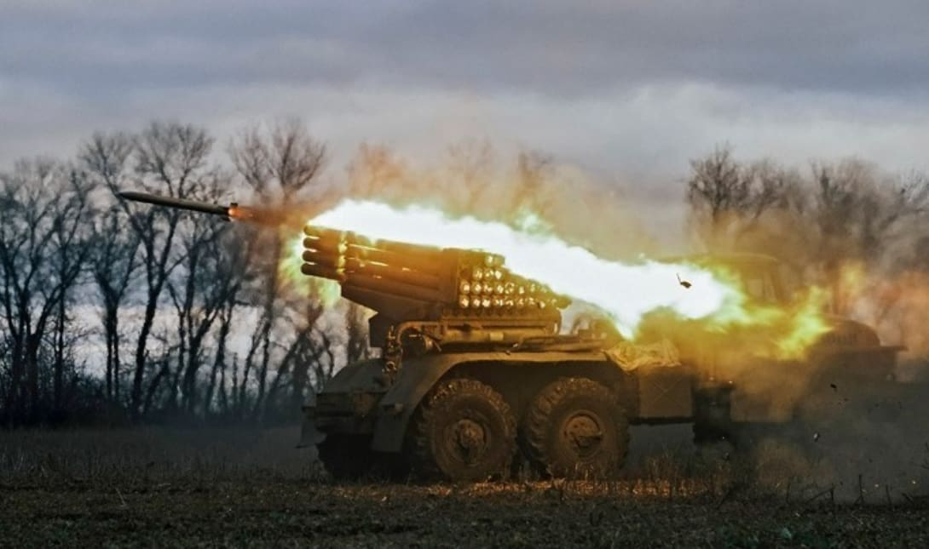

Slide 7
ΤΟ ΟΥΚΡΑΝΙΚΟ ΖΗΤΗΜΑ ΣΗΜΕΡΑ
Η Ρωσική Ομοσπονδία ως κληρονόμος της Σοβιετικής Ένωσης επιδιώκει την διατήρηση της επιρροής της στην Ουκρανία – Πριν τη διάλυση της Σοβιετικής Ένωσης συζητιόταν να παραμείνουν ενωμένες Ρωσία, Ουκρανία και Λευκορωσία.
Αυτονομιστές Ουκρανοί θεωρούν το ΝΑΤΟ και την Ευρωπαϊκή Ένωση εγγύηση για την ανεξαρτησία τους.

Slide 8
ΤΟ ΟΥΚΡΑΝΙΚΟ ΖΗΤΗΜΑ ΣΗΜΕΡΑ
Κυρίαρχη άποψη στη Δύση: η εισβολή είχε στόχο να κατακτήσει ολόκληρη την Ουκρανία και εν συνεχεία την υπόλοιπη Ανατολική Ευρώπη για να την κάνει μέρος μιας νέας Ρωσικής Αυτοκρατορίας – Ο Πούτιν θεωρείται απειλή και η Ρωσία εγγενώς επιθετική χώρα.

Slide 9
ΤΟ ΟΥΚΡΑΝΙΚΟ ΖΗΤΗΜΑ ΣΗΜΕΡΑ
Μειοψηφούσα άποψη στη Δύση: βασική αιτία της σύγκρουσης είναι η απόφαση του ΝΑΤΟ να δεχτεί την Ουκρανία ως μέλος της συμμαχίας.
Σύνοδος κορυφής του ΝΑΤΟ στο Βουκουρέστι 2008 – Προσκεκλημένος ο Ρώσος Πρόεδρος: Ανακοινώνεται ότι Ουκρανία και Γεωργία θα γίνουν μέλη του ΝΑΤΟ – Διαμαρτυρία Πούτιν – Κατά της ένταξης στο ΝΑΤΟ η Γερμανίδα Καγκελάριος Άνγκελα Μέρκελ και ο Γάλλος Πρόεδρος Νικολά Σαρκοζί - Γουίλιαμ Μπερνς, πρεσβευτής των ΗΠΑ στη Μόσχα, ενημερώνει την Υπουργό Εξωτερικών Κοντολίζα Ράις ότι η είσοδος της Ουκρανίας στο ΝΑΤΟ είναι κόκκινη γραμμή για την ρωσική ελίτ.

Slide 10
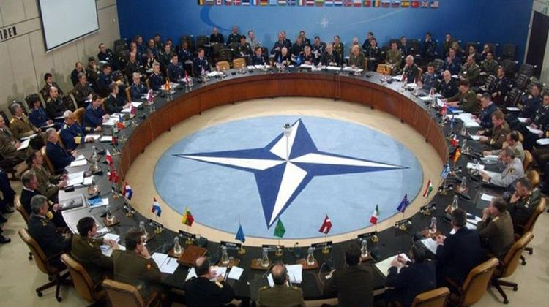

Slide 11
ΤΟ ΟΥΚΡΑΝΙΚΟ ΖΗΤΗΜΑ ΣΗΜΕΡΑ
Βλαντιμίρ Πούτιν, Πρόεδρος της Ρωσίας: δηλώσεις από το 2007 ότι δεν μπορεί η χώρα του να αισθάνεται ασφαλής αν η Ουκρανία ενταχθεί στο ΝΑΤΟ.
2014: ανατροπή του φιλορώσου ηγέτη της Ουκρανίας Βίκτορ Γιανουκόβιτς - Ρωσική κατάληψη της Κριμαίας - Ακροδεξιές ναζιστικές οργανώσεις με την ανοχή του ουκρανικού κράτους επιδόθηκαν σε μία εκστρατεία τρομοκρατίας των ρωσόφιλων κατοίκων που κλιμακώθηκε το 2021.

Slide 12
ΤΟ ΟΥΚΡΑΝΙΚΟ ΖΗΤΗΜΑ ΣΗΜΕΡΑ
Ιανουάριος 2021: Είσοδος του νέου Προέδρου των ΗΠΑ, Τζο Μπάιντεν, στον Λευκό Οίκο – ένθερμος υποστηρικτής της ένταξης της Ουκρανίας στο ΝΑΤΟ
14 Ιουνίου 2021 το ΝΑΤΟ στην ετήσια σύνοδό του επανέλαβε την απόφαση που είχε ληφθεί στη Σύνοδο Κορυφής του Βουκουρεστίου το 2008 για την ένταξη της Ουκρανίας
24 Φεβρουαρίου 2022: εισβολή ρωσικών στρατευμάτων στην Ουκρανία – η Ρωσία αναφέρεται σε ειδική στρατιωτική επιχείρηση

Slide 13
ΤΟ ΟΥΚΡΑΝΙΚΟ ΖΗΤΗΜΑ ΣΗΜΕΡΑ
Διπλωματικές προσπάθειες: Αμέσως μετά την έναρξη του πολέμου έγιναν ανεπιτυχείς προσεγγίσεις μεταξύ Κιέβου και Μόσχας στη Λευκορωσία και ανάλογες αργότερα από το Ισραήλ και την Τουρκία.
17 Δεκεμβρίου 2023: επιστολή Πούτιν στον Πρόεδρο Μπάιντεν και στον αρχηγό του ΝΑΤΟ Στόλτενμπεργκ προκειμένου να αρχίσουν διαπραγματεύσεις με την εγγύηση ότι: 1. Η Ουκρανία δεν θα ενταχθεί στο ΝΑΤΟ, 2. Δεν θα τοποθετηθούν επιθετικά όπλα κοντά στα ρωσικά σύνορα, 3. Τα στρατεύματα και ο εξοπλισμός του ΝΑΤΟ που είχαν μεταφερθεί στην Ανατολική Ευρώπη από το 1997 θα μεταφερθούν πίσω στη Δυτική Ευρώπη.

Slide 14
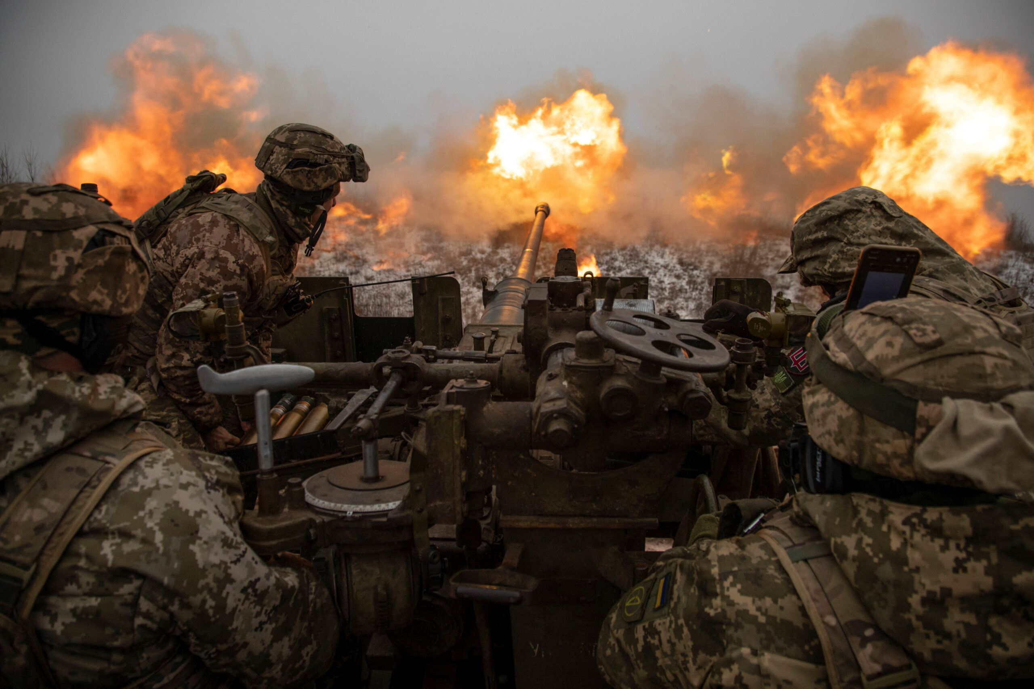

Slide 15
ΤΟ ΟΥΚΡΑΝΙΚΟ ΖΗΤΗΜΑ ΣΗΜΕΡΑ
Ρεαλιστική σχολή σκέψης: Ο Πούτιν για να αντιμετωπίσει την επίδειξη ισχύος της Δύσης και για να μην δείξει αδυναμία και ενδοτικότητα επέλεξε τον πόλεμο. Συσπείρωσε τον ρωσικό λαό με κυριότερο επιχείρημα την διεκδίκηση αναμφισβήτητων πάτριων εδαφών.
Ο Henry Kissinger (βασικός εκπρόσωπος της ρεαλιστικής σχολής) δήλωσε ότι η Δύση δεν πρέπει να συμπεριφέρεται εχθρικά σε μία ευρωπαϊκή χώρα, όπως είναι η Ρωσία.

Slide 16
ΤΟ ΟΥΚΡΑΝΙΚΟ ΖΗΤΗΜΑ ΣΗΜΕΡΑ
Κονστρουκτιβιστική σχολή σκέψης: Η Ρωσία ισχυρίζεται ότι στην ιστορία των δύο λαών υπήρχε συνύπαρξη και στενή, σαφής και συνεχής αλληλεπίδραση.
Φιλελεύθερη σχολή σκέψης: Η Δύση και ειδικά η κυβέρνηση Μπάιντεν ισχυρίζονται ότι οι πόλεμοι που διεξάγονται γίνονται στο όνομα της Δημοκρατίας και της υπεράσπισής της, γι’ αυτό και δεν πρέπει η Ουκρανία ή άλλα ευρωπαϊκά εδάφη να γίνουν βορά ενός αυταρχικού καθεστώτος.

Slide 17
ΤΟ ΟΥΚΡΑΝΙΚΟ ΖΗΤΗΜΑ ΣΗΜΕΡΑ
Επίλογος:
Δημιουργία δύο ανταγωνιστικών μπλοκ:
Το μπλοκ της Δύσης με τις ΗΠΑ σε ηγετικό ρόλο και την Ευρώπη σύμμαχό της – Διεύρυνση των συνόρων της Βορειοατλαντικής Συμμαχίας (ένταξη στο ΝΑΤΟ Σουηδίας – Φιλανδίας).
Το μπλοκ με την Κίνα σε ηγετικό ρόλο και τη Ρωσία –
Χώρες που δεν επιθυμούν να πάρουν θέση, όπως Ινδία, Βραζιλία, Σαουδική Αραβία, Ηνωμένα Αραβικά Εμιράτα κ.ά.

Slide 18
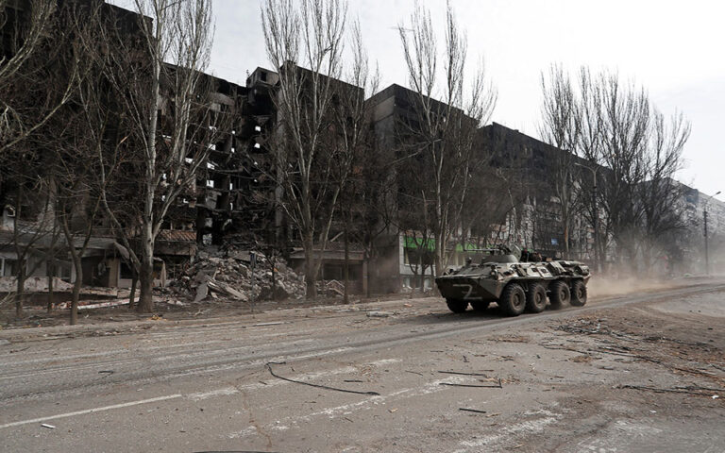

Slide 19
ΒΙΒΛΙΟΓΡΑΦΙΑ – ΠΗΓΕΣ Λυγερός Σταύρος, Δημόπουλος Σωτήρης, Γιατί ο πόλεμος στην Ουκρανία αλλάζει τον κόσμο, εκδ. Πατάκης, 2022 Mearsheimer John, Ποιος προκάλεσε τον πόλεμο στην Ουκρανία, Α΄ Μέρος, SLpress 06/09/2024 (https://slpress.gr/anadimosieuseis/poios-prokalese-ton-polemo-stin-oukrania-proto-meros/) Mearsheimer John, Ποιος προκάλεσε τον πόλεμο στην Ουκρανία, B΄ Μέρος, SLpress, 07/09/2024 (https://slpress.gr/anadimosieuseis/poios-prokalese-ton-polemo-stin-oukrania-v-meros/) Βαγγέλης Βιτζηλαίος, Δύο χρόνια πόλεμος στην Ουκρανία: Ένα σημείο καμπής για τους παγκόσμιους συσχετισμούς, Ινστιτούτο Εναλλακτικών Πολιτικών (ΕΝΑ) - 04.03.2024 - το κείμενο περιλαμβάνεται στο 18^{ο} Δελτίο Διεθνών & Ευρωπαϊκών Εξελίξεων του ΕΝΑ https://enainstitute.org/

